Slide 1
funtoG
Гамидов Тимур
Куратор: Митяков Евгений Сергеевич

Slide 2
01
02
03
О чём?
Цель?
Для кого?
Смысл приложения
Какая была цель данного приложения
Для кого было разработано это приложение

Slide 3
О чём?
01
Смысл приложения

Slide 4
О чём?
Данное приложение включает в себя несколько игр:
Alias (элиас)
Hangman (виселица)
Word Combination (комбинации слов)
В каждую игру можно играть как одному, так и с друзьями, за исключением Alias, где вам нужно хотя бы 2 команды

Slide 5
Цель?
02
Какая была цель данного приложения?

Slide 6
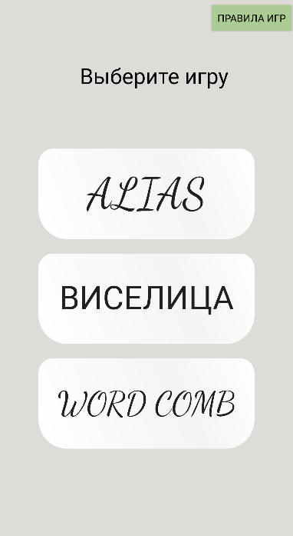
Цель
Цель – упростить и сделать приложение максимально удобным и комортным для игры в одиночку или с друзьями

Slide 7
Для кого?
03
Для кого было разработано это приложение

Slide 8
Для кого
Дети
Взрослые
Пожилые
Поможет развить словарный запас
Отвлечёт от работы
Поддержит мозговую активность

Slide 9
Что использовал
Firebase
KonfettiView
База данных для реализации регистрации пользователей
Extra files
Конфетти для отображения победы
Нужны для отображения кастомных элементов

Slide 10
Что конкретно
'com.google.android.gms:play-services-auth:20.5.0'
'com.google.firebase:firebase-auth:22.0.0'
'nl.dionsegijn:konfetti-core:2.0.2'
'nl.dionsegijn:konfetti-xml:2.0.2@aar'
<nl.dionsegijn.konfetti.xml.KonfettiView />

Slide 11

Спасибо за внимание!

